Slide 1
Estrutura de Dados – 1º semestre de 2023
Professor Mestre Fabio Pereira da Silva

Slide 2
Introdução
Estruturas de dados são objetos que armazenam dados de forma eficiente, oferecendo certos “serviços” para o usuário (ordenação eficiente dos dados, busca por meio de palavras chave, etc).
Técnicas de programação orientada a objetos são úteis quando temos que codificar estruturas de dados.
As estruturas básicas principais são:
Listas, pilhas e filas estáticas e dinâmicas
Árvores binária
Grafos.
Hash tables
.

Slide 3
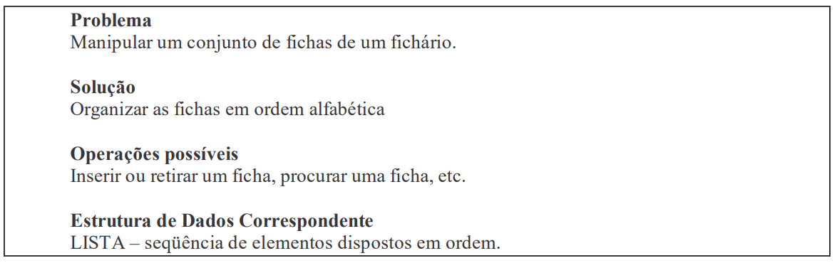
Introdução
.

Slide 4
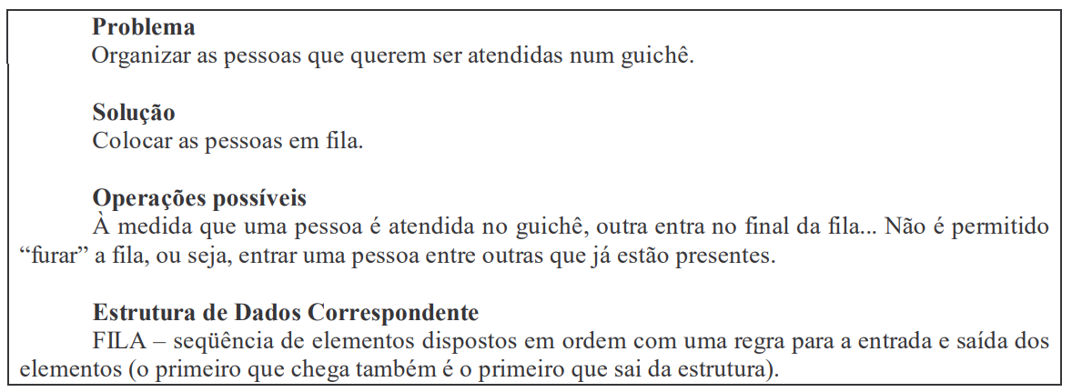
Introdução
.

Slide 5
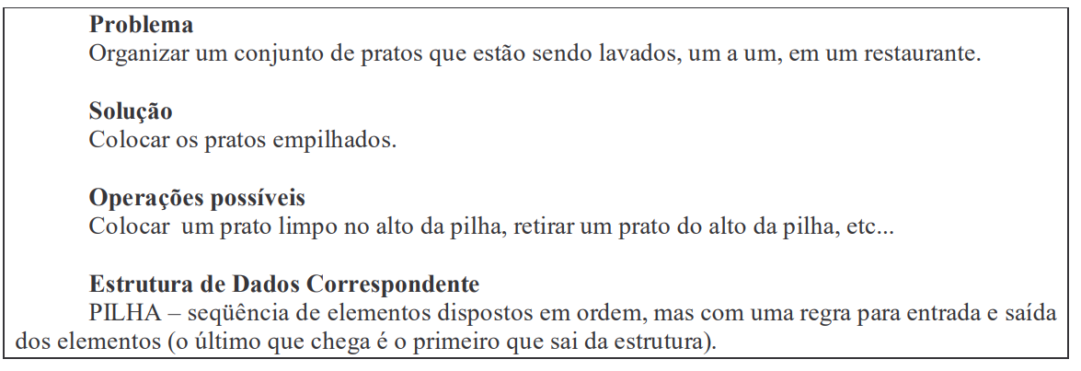
Introdução
.

Slide 6
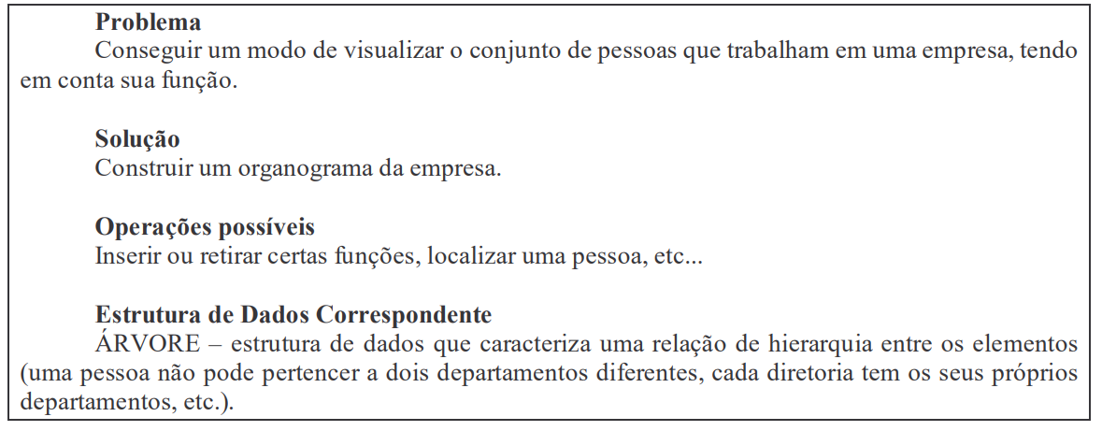
Introdução
.

Slide 7
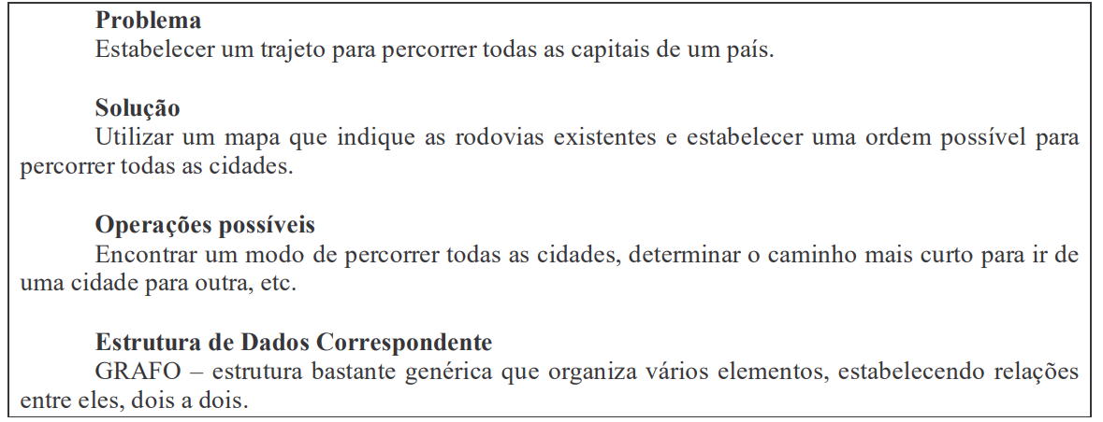
Introdução
.

Slide 8
Introdução
Quais informações manipulamos diariamente como uma sequência?
Alunos
Cinemas
Contatos pessoais
Contatos profissionais
Escolas
Livros
Presentes
.

Slide 9
Listas
Listas são conjuntos de elementos, objetos, variáveis, tarefas, ou qualquer coisa que se possa enumerar e formar um conjunto;
As listas estão presentes em nossa vida, desde o nosso nascimento, por exemplo, com a lista de compras que nossos pais tiveram que fazer para nós.
.

Slide 10
Listas
Exemplo de Lista de Compras:
– 5Kg de farinha;
– 2Kg de açucar;
– 500g de carne moída;
– 2Kg de arroz;
– 4L de leite;
– 1Kg de feijão;
.

Slide 11
Listas
Exemplo de Lista Telefônica:
– Asdf de Zxcv: (44) 4444-4444
– Beutrano Cruz: (33) 3333-3333
– Ciclano da Silva: (22) 2222-2222
– Fulano de Tal: (11) 1111-111
.

Slide 12
Listas
Uma estrutura que armazena elementos de forma alinhada, ou seja, com elementos dispostos um após o outro.
São estruturas lineares que armazenam vários elementos de um mesmo tipo.
Podem ser adequadas quando não é possível prever a demanda por memória, permitindo a manipulação de quantidades imprevisíveis de dados, de formato também imprevisível.
.

Slide 13
Listas
Definição dada por Knuth para uma lista linear : “Uma lista linear X é um conjunto de nodos X(1), X(2), ....,X(n), tais que:
a) X(1) é o primeiro nodo da lista;
b) X(n) é o último nodo da lista; c)
c) Para 1<k
Ou, mais simplesmente, “Uma lista linear é a estrutura de dados que permite representar um conjunto de dados de forma a preservar a relação de ordem linear entre eles.”
.

Slide 14
Listas
Sequência de zero ou mais itens x 1; x 2; ... ; x n, na qual xi é de um determinado tipo e n representa o tamanho da lista linear.
Sua principal propriedade estrutural envolve as posições relativas dos itens em uma dimensão.
Assumindo n>= 1, x 1 é o primeiro item da lista e x n é o último item da lista.
xi precede xi+1 para i = 1; 2; ... ; n - 1
xi sucede xi-1 para i = 2; 3; ... ; n – o elemento xi é dito estar na i-ésima posição da lista.
.

Slide 15
Listas
Uma lista é uma sequência ordenada de elementos do mesmo tipo. Por exemplo, um conjunto de fichas de clientes de uma loja, organizadas pela ordem alfabética dos nomes dos clientes.
Neste fichário é possível introduzir uma nova ficha ou retirar uma velha, alterar os dados de um cliente etc.
Do ponto de vista matemático, uma lista é uma sequência de zero ou mais elementos de um determinado tipo.
Geralmente se representa uma lista de elementos, separando-os por vírgulas. a1 , a2 , ... na onde n >= 0 e ai é um elemento da lista.
O número n é dito comprimento da lista. Se n=0 temos uma lista vazia.
.

Slide 16
Operações
Criação de uma lista
Inserção
Ordenação
Remoção
Busca
Concatenar duas listas
Determinar o número de nós de uma lista
Cópia de uma lista
Intercalação
Destruição de uma lista
.

Slide 17
Implementação de listas lineares
Há varias maneiras de implementar listas lineares.
Cada implementação apresenta vantagens e desvantagens particulares.
Vamos estudar duas maneiras distintas
Usando alocação sequencial e estática (com vetores).
Usando alocação não sequencial e dinâmica (com ponteiros): Estruturas Encadeadas.
.

Slide 18
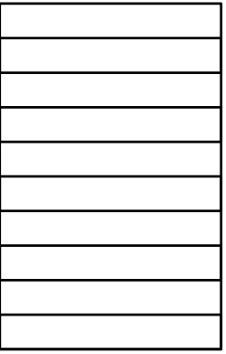
Listas em Arrays
Imagine que a lista anterior tinha posições fixas e prédeterminadas:
Um array é uma estrutura com posições fixas, cada elemento da lista deve ser colocado em uma posição no array;
Ao inserir ou excluir um elemento, talvez seja necessário realocar todos os demais elementos.
.

Slide 19
Lista Estática
Prós:
Criar um array de qualquer tamanho é muito simples;
Não há necessidade de compreender ponteiros ou referências;
Contras:
Limitações quanto ao tamanho de memória;
Custo computacional maior;
Alocação de memória exagerada.
.

Slide 20
Lista Encadeada
Encadeado, Dicionário Houaiss:
– adjetivo
– 1. disposto ou ligado por ou como por cadeias; ordenado, junto;
– 2. preso, submetido;
.

Slide 21
Lista Encadeada
Prós:
Extremamente eficiente no custo de memória e de processamento;
Evita a movimentação de todos os elementos;
Contras:
Envolve conceitos mais avançados de programação como ponteiros ou referências;
Dificuldade de implementação.
.

Slide 22
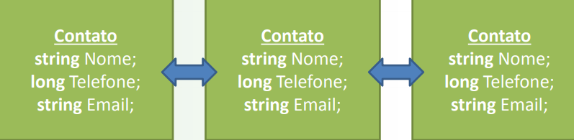
Lista Encadeada
.

Slide 23
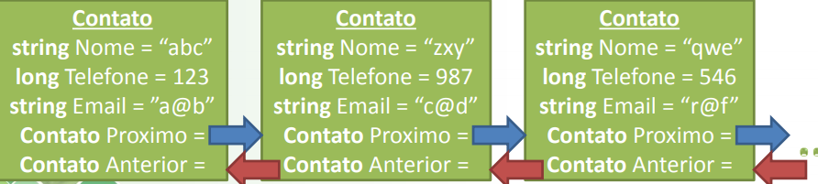
Lista Encadeada
.

Slide 24
Alocação de Memória
Alocação estática → Variável alocada ocupa espaço fixo e contíguo na memória;
Alocação dinâmica → Variável alocada ocupa espaço variável e é criada segundo a necessidade do programa.

Slide 25
Vantagens e Desvantagens da Alocação Dinâmica
Se alocamos dinamicamente, podemos aumentar e diminuir o tamanho de nossa estrutura quando quisermos!
Entretanto, necessitaremos de mais algumas operações para buscar, inserir e/ou remover informações;
Além disso, um array (estático) de vinte posições geralmente ocupa menos espaço que uma lista cujos elementos foram criados um a um dinamicamente.

Slide 26
Lista Estática x Lista Dinâmica
Alocação Estática | Alocação Dinâmica
Quantidade constante de elementos | Não há quantidade máxima de elementos (o limite é a memória do computador)
Aloca espaço de acordo com a quantidade de elementos | Utiliza somente o espaço de memória suficiente
Usa arrays | Utiliza ponteiros para indicar a posição de memória que o endereço inserido na lista será armazenado

Slide 27
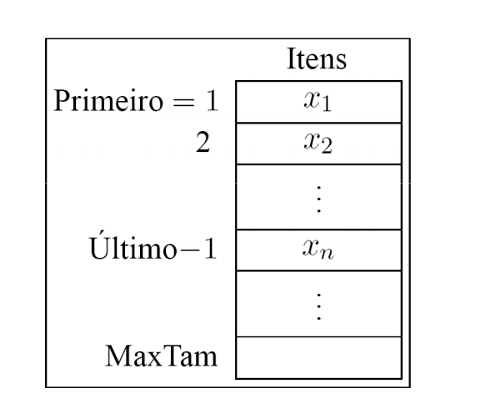
.

Slide 28
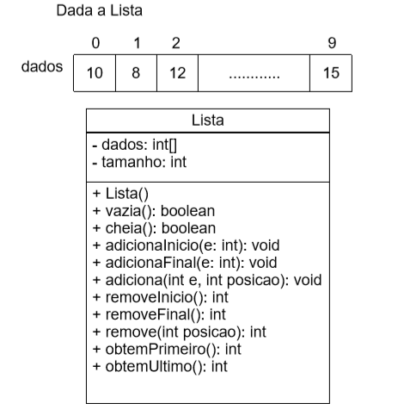
.

Slide 29
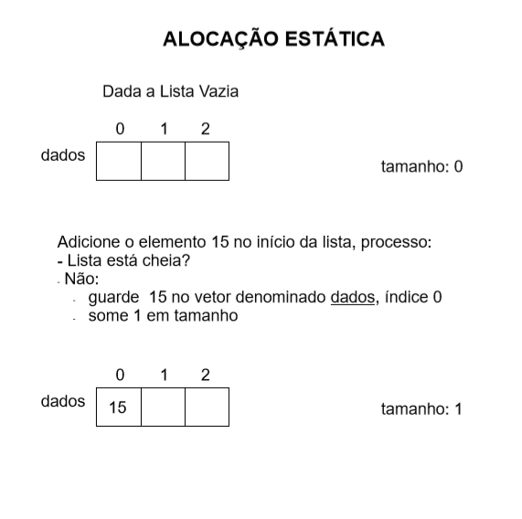
.

Slide 30
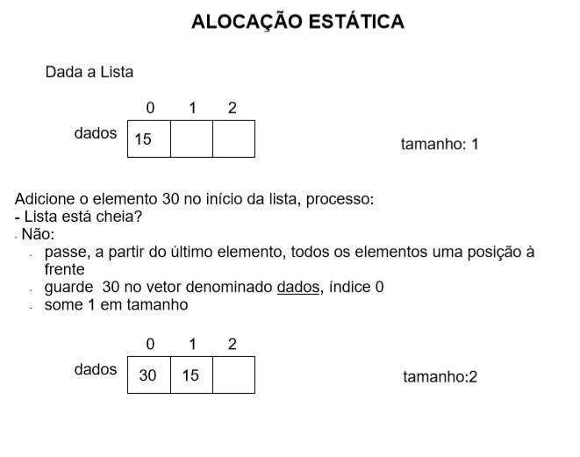
.

Slide 31
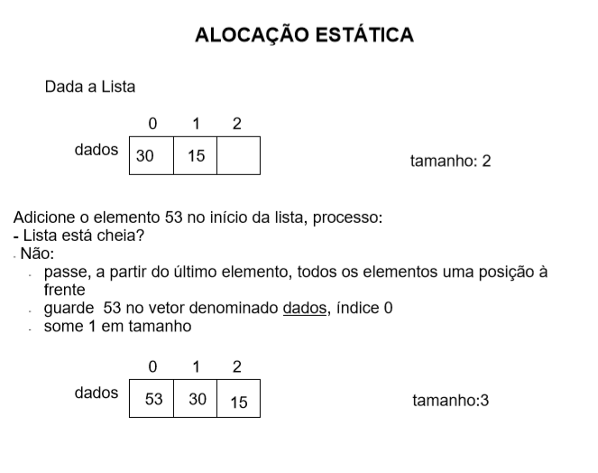
.

Slide 32
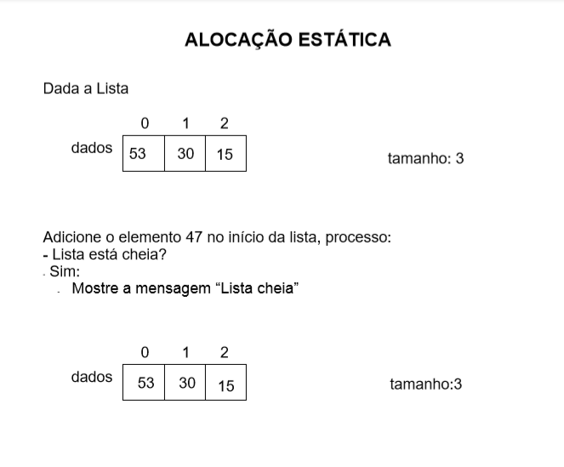
.

Slide 33
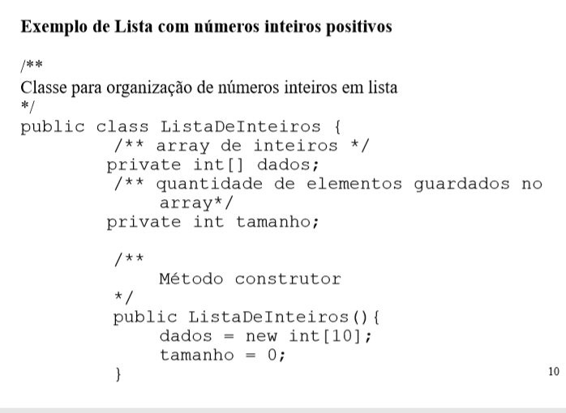

Slide 34
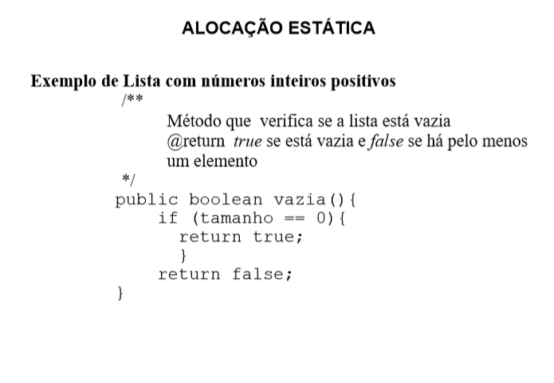

Slide 35
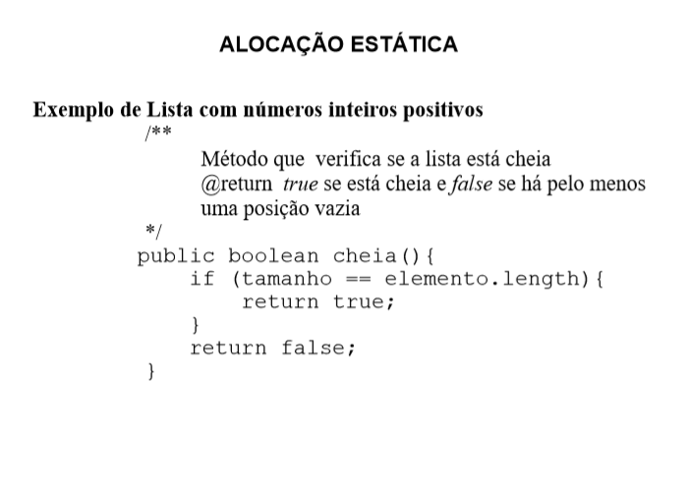

Slide 36
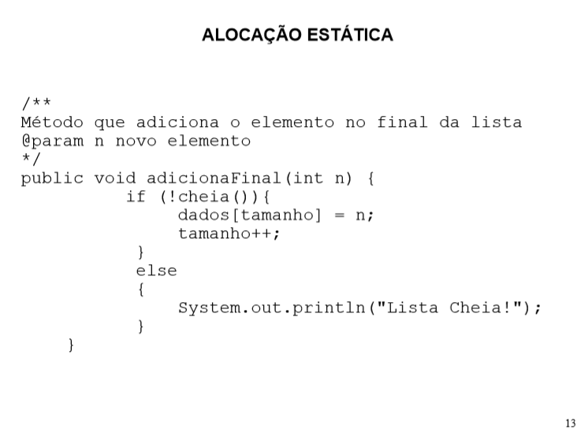

Slide 37
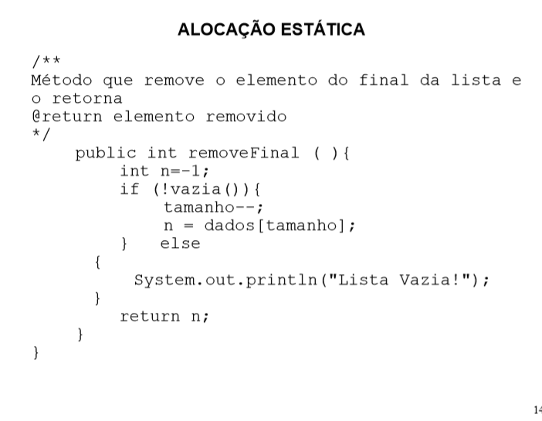

Slide 38
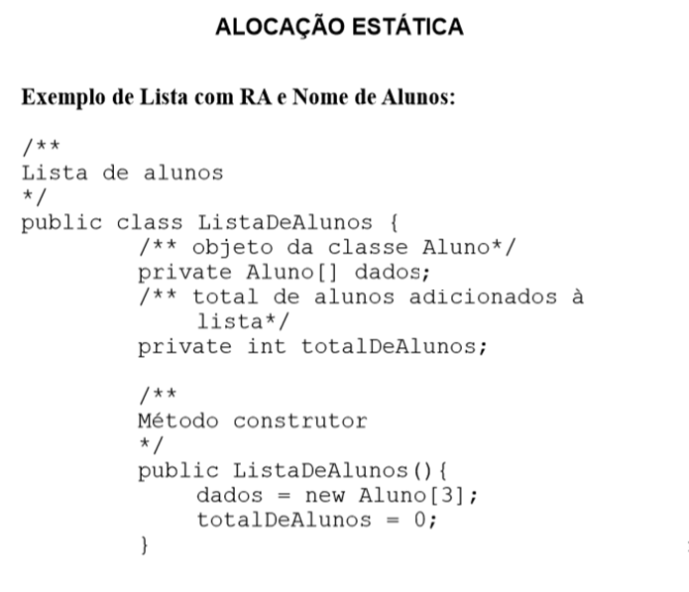

Slide 39
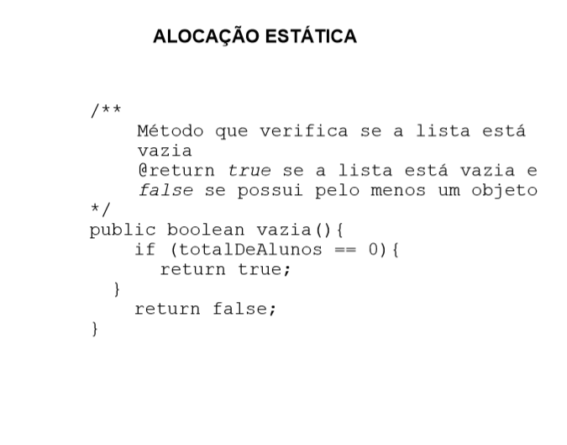

Slide 40
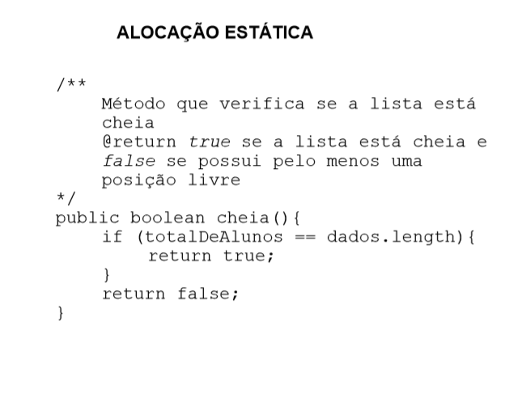

Slide 41
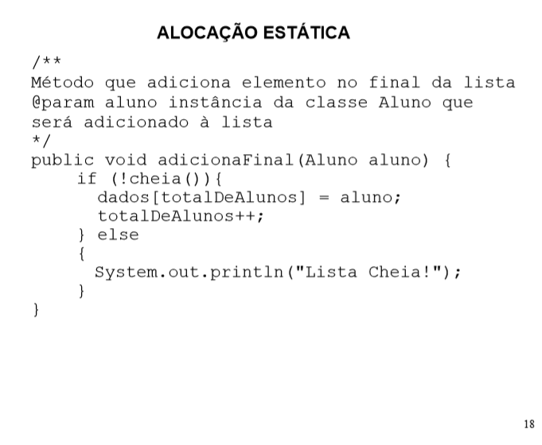

Slide 42
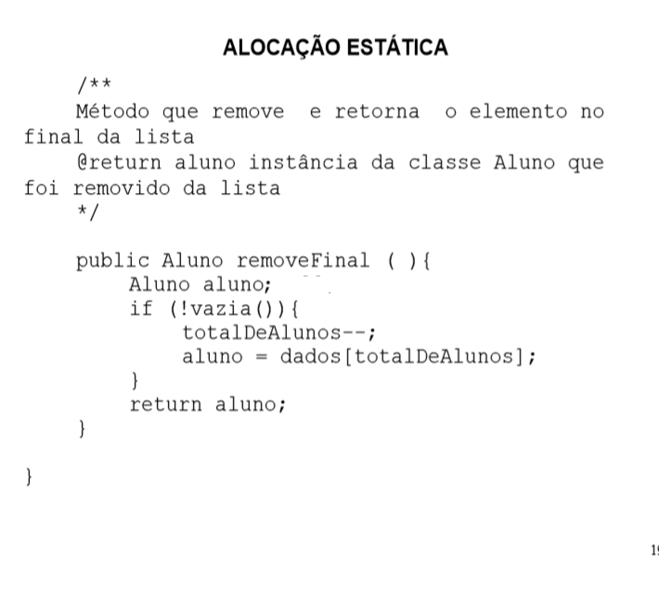

Slide 43
Contatos
Email: fabio.silva321@fatec.sp.gov.br
Linkedin: https://br.linkedin.com/in/b41a5269
Facebook: https://www.facebook.com/fabio.silva.56211

